Slide 1
计算机文化基础
2.4 计算机网络基础
华南农业大学 数学与信息学院

Slide 2
2.4 计算机网络基础
2.4.1 计算机网络的概述
(1) 网络的定义
计算机网络是利用通信设备和线路将分布在不同地理位置的、功能独立的多个计算机系统互连起来，实现网络中资源共享和通信的系统。
计算机
资源
通信设备和线路

Slide 3
2.4 计算机网络基础
从系统功能的角度看，网络包括三个组成部分：
(1) 通信子网：负责数据通信，是实现网络通信功能的设备及其软件的集合。(如传输线路、通信设备)
(2) 资源子网：实现网络资源共享的设备和软件集合。 (如计算机、软件、网络数据等)
(3) 通信协议：通信双方共同遵守的规则和约定。
计算机网络的逻辑构成

Slide 4
2.4 计算机网络基础
(2) 网络的分类
对于计算机网络可以从不同的角度进行分类。
① 按照计算机网络的规模分类
可将计算机网络分为局域网、城域网、广域网和互联网。网络的规模是以网上相距最远的两台计算机之间的距离来衡量的。
局域网
城域网
广域网

Slide 5
2.4 计算机网络基础
局域网：通常指覆盖距离小于10km以内的网络， 其应用场合有同一房间内的所有主机、同一楼内的所有主机、同一校园内或企业园区内的所有主机(如大学校园网、企业网、智能小区网等等)。

Slide 6
2.4 计算机网络基础
城域网：指所有主机分布在同一城市内，覆盖范围大约在10～100km。可以为一个或几个单位所拥有，用来将多个局域网进行互连。城域网往往由许多大型局域网组成，是局域网或个人用户与Internet连接的一个中间层次，是一个电信运营级网络，如中国电信下属的各个城市电信网络。
用户网
用户网
用户网
用户网
接入中心
用户网
接入中心
交换中心
用户网
用户网
接入中心
用户网
接入中心
用户网
接入中心
用户网
用户网
用户网

Slide 7
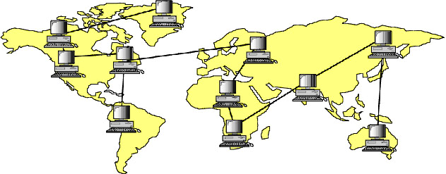
2.4 计算机网络基础
广域网：指网络中所有主机与工作站点分布的地理范围覆盖几十到几千公里的范围，比如同一个大城市，同一个国家或同一个洲甚至跨越几个洲等。一般将城域网以上的骨干网称为广域网。广域网是因特网的核心部分，其任务是通过长距离传输主机所发送的数据。如中国电信骨干网。

Slide 8
2.4 计算机网络基础
(3) 计算机网络性能指标
带宽：网络上能够同时传输信息的最大容量。
时延：指一个数据分组从网络的一端传输到目标端所需要的时间。
网络容量：指一个网络中所能容纳的最大的网络终端数目。
支持的协议与服务：网络所支持的协议越多，则能提供的服务也越多。
所谓 1M 宽带，其实是指 1Mbps (等同于1Mbit/s，兆比特每秒)，亦即 1×1024 / 8 = 128KB/sec，在这里要注意的是传输单位的写法上，B和b分别代表Bytes和bits，两者的定义是不同的，千万不要混淆了。在“Mbps”单位中的“b”是指“bit（位）”。1MB/s=8Mbps。

Slide 9
2.4 计算机网络基础
(4) 网络拓扑结构
在计算机网络中，人们把计算机、服务器、交换机、路由器等网络设备抽象为“点”，把网络中的电缆等通信介质抽象为“线”，这样就可以将一个复杂的计算机网络系统抽象为由点和线组成的几何图形。人们称这种图形为网络的拓扑结构。
设备
电缆

Slide 10
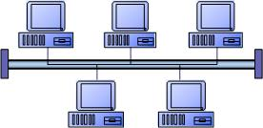
2.4 计算机网络基础
网络拓扑结构的类型：
①总线形网络
将所有的节点都连接到一条电缆上布线方式。任何一个站点发送的信号都沿着介质传输，并且能够被总线上其他站点接收到，它是一种广播网。
设备：网卡、同轴电缆、连接头。
特点: 安装简便，成本低，但故障诊断较困难。
说明：该拓扑结构基本被淘汰。

Slide 11
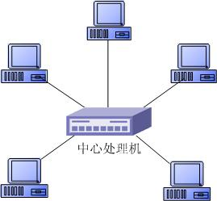
2.4 计算机网络基础
②星形网络
由中央节点与各个计算机连接组成的网络。
设备：网卡、双绞线、交换机。
特点：控制简单、故障诊断容易、容易在网络中增加新的站点。缺点是中心节点负担较重。
说明：该拓扑结构在局域网中应用最广。
服务器（主机）
集线器HUB
（或交换机）
客户机
客户机
客户机
客户机

Slide 12
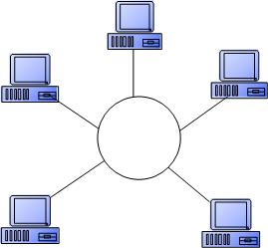
2.4 计算机网络基础
③环形网络
环形网络各个结点在网络中形成一个闭合的环，信息在环中作单向流动，可以实现任意两个结点之间的通信。
说明：该拓扑结构基本被淘汰。

Slide 13
2.4 计算机网络基础
2.4.2 网络体系结构
在计算机网络中为进行数据交换而建立的规则、标准或约定称为网络协议。一个协议定义了通信内容是什么，通信如何进行以及何时进行。
相互通信的两个计算机系统必须高度协调地工作，而这种“协调”是相当复杂的。如果采用“分层”的方式就可以将复杂的问题转化为若干比较易于研究和处理的局部问题。这是一种典型的计算思维方法。
计算机网络的体系结构就是指网络所划分的各层及在这些层上所使用的协议的集合。

Slide 14
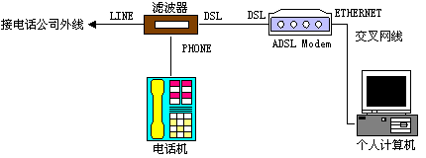
2.4 计算机网络基础
分层简化了协议的设计，每一层完成一定的功能。网络功能分层的好处是这些层次可以各司其职，由不同厂家开发的各层软硬件设备可以配合使用。
分层举例：
甲方
乙方
打电话
① 连接 (拨号、响铃、等待、接通---相关协议)
② 通话 (双方听得懂的语言进行交流---相关协议)
③ 断开 (通话结束，话机复原----相关协议)

Slide 15
2.4 计算机网络基础
分层举例：假设公司A向公司B发送货物
按照公司间发货规定给货物加包装后交给车站货运部门；
货运部门发现货物太大，于是按照货运部门包装规定将货物分成多个小包裹；
然后按收发部门规定给每个包裹加上标签并交给车站搬运部门；
搬运部门将每个包裹分别装进车厢，然后通过铁路运到目的地。
到目的地后，按照上述过程的逆过程一层一层去掉封装，每向上传递一层，该层的包装就被剥掉，直到公司B拿到货物。
在该例中，将一个复杂的任务分解成几个部门进行处理(分层)， 大大降低了每个部门的复杂性。网络协议的分层就与上面的例子类似。

Slide 16
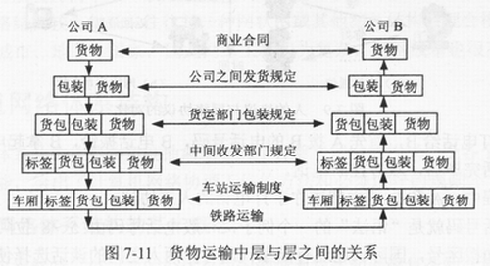
2.4 计算机网络基础
公司
货运部门
收发部门
搬运部门

Slide 17
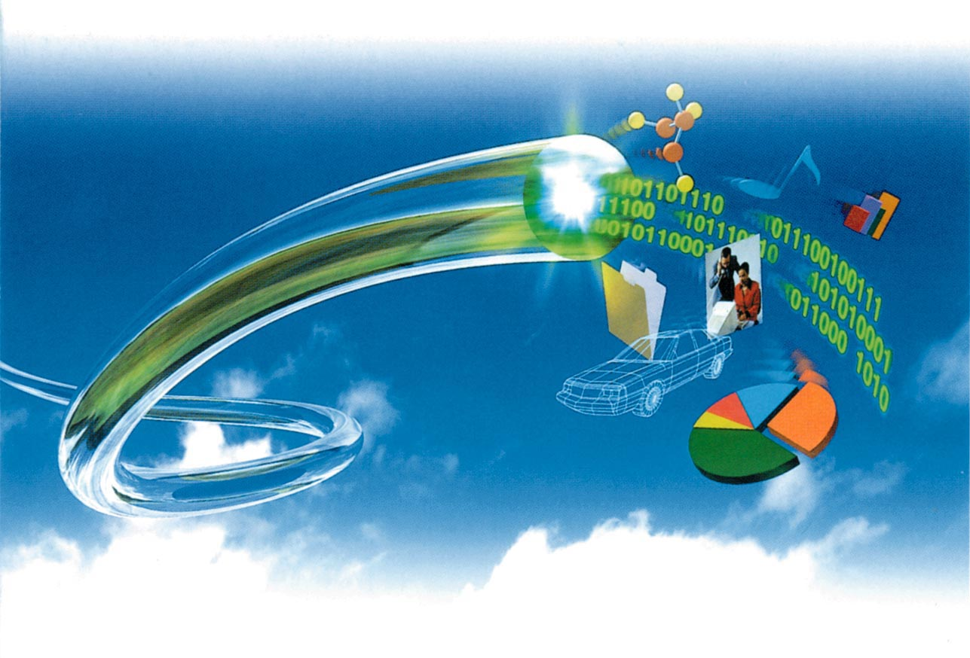
2.4 计算机网络基础
（1）OSI参考模型
OSI参考模型：Open System Interconnect开放系 统互连参考模型。
OSI参考模型是由ISO(国际标准化组织)定义的。
网络世界的法律!

Slide 18
2.4 计算机网络基础
OSI是一个七层网络模型，包括物理层、数据链路层、网络层、传输层、会话层、表示层和应用层。每一层均有自己的一套功能集，并与紧邻的上层和下层交互作用。
需要指出的是OSI参考模型仅仅是一个为制定标准而提供的概念性框架。
在所有计算机网络参考模型中OSI参考模型和TCP/IP参考模型最重要的两个。

Slide 19
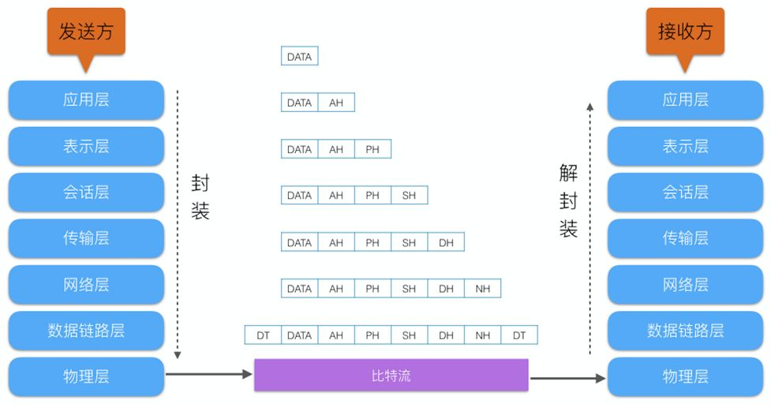
2.4 计算机网络基础
例如，主机A向主机B传送数据时，应用进程要把数据逐层向下传，每层向下传时加入该层相关控制信息，传入主机B后再一层层地剥去控制信息，最后完成数据的传送。
物理层：该层负责原始的比特流数据信号的传送以及定义计算机和通讯设备之间的接口标准。该层的基本功能就是传输数据。
数据链路层：接收来自网络层的数据包，并把信息打包成数据帧，然后下传给物理层进行传输。负责网络内部的帧传输，用于建立、维护和释放数据链路，以及传输差错的检出与恢复。
网络层：将上一层的报文封装成数据包，并根据数据包的目的地址将数据包从一个网络传送到另一个网络，解决的是网络与网络之间的通信问题。
传输层：作用是把数据可靠地从一方送到另一方，解决的是数据在网络之间传输的质量问题。该层传送的信息单位是报文。
会话层：负责在应用程序之间建立、维持、终止会话。也就是在数据真正进行传输之前进行协商并建立好连接。
表示层：提供数据编码的格式化和数据的转换服务，还具有数据压缩和数据加密功能。比如发送数据之前的加密，接收数据时的解密，中英文的翻译等等。
可以用一个比喻来描述上述过程。有一封信从高层向下传，每经过一层就包上一个新信封，写上必要的地址信息。信传送到目的地后，从第一层起，每层拆开一个信封后就交给它的上一层，传到最高层后，取出发信人所发的信交给收信人。
应用层：该层位于OSI模型最高层，提供网络与用户应用软件之间的接口服务。常用的电子邮件服务，文件传输服务、WWW服务等都是这一层提供的。
资源子网
通讯子网
网络设备传输数据的过程是按照OSI参考模型来运动的

Slide 20
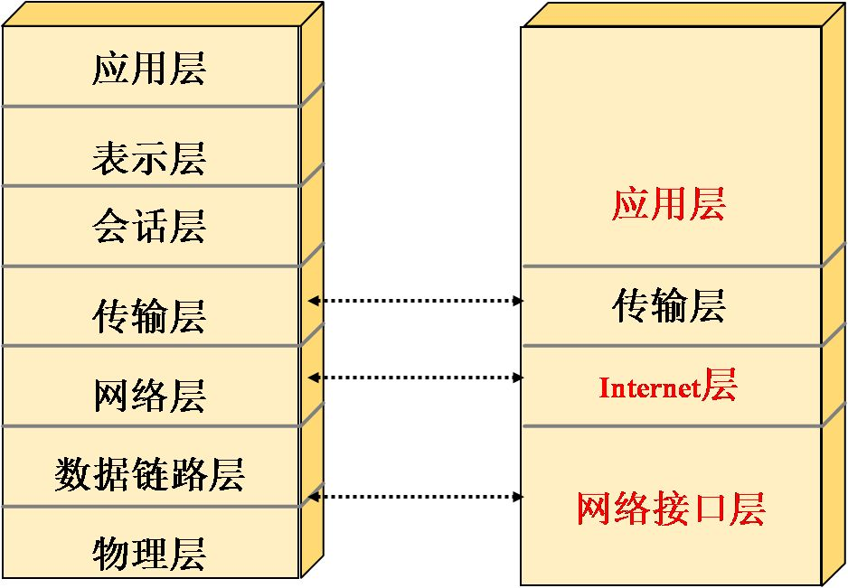
2.4 计算机网络基础
（2）TCP/IP模型
TCP是传输控制协议，IP是互连网协议。两者共同构成TCP/IP模型的核心，TCP/IP协议实际上已经成为互连网通信的标准。
网络接口层：
该层由数据链路层和物理层合并而成，利用原有数据链路层和物理层标准。
传输层：
主要为两台主机上的应用程序提供有连接（TCP协议）或无连接（UDP协议）通信。
应用层：
综合了OSI应用层、表示层、会话层的功能。
网络层：
主要协议是网际协议IP，由它处理分组在网络中的传输。
TCP/IP四层模型与OSI参考模型

Slide 21
2.4 计算机网络基础
2.4.3 网络传输设备
传输介质
双绞线
同轴电缆
光纤
有线介质
类型
无线介质
无线电
微波
卫星通讯

Slide 22
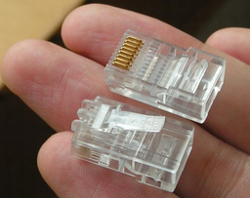
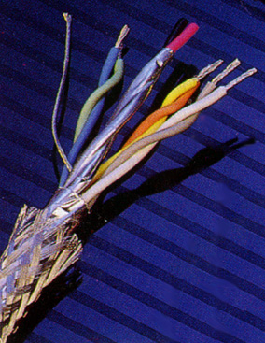
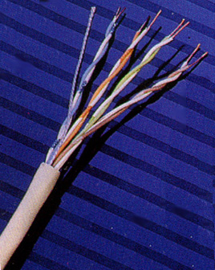
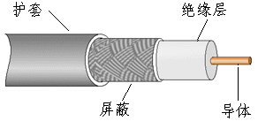
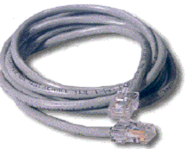
2.4 计算机网络基础
①双绞线
屏蔽双绞线（STP）
类型
非屏蔽双绞线（UTP）
5类和超5类双绞线是目前网络布线的主流。6类双绞线主要用于的千兆网上，现在也普遍用于局域网中。
②同轴电缆
同轴电缆用于总线型网络拓扑中。而目前同轴电缆大多已被光纤取代。但有线电视和某些局域网还有使用。

Slide 23
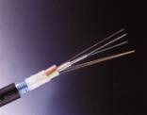
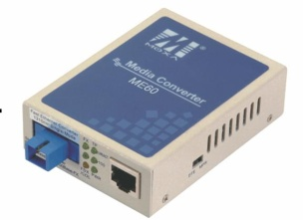
2.4 计算机网络基础
③光纤
光纤采用非常细的石英玻璃纤维作为纤芯，外涂一层低折射率的包层和保护层。
低折射率
(包层)
高折射率
(纤芯)
光线在纤芯中传输的方式是不断地全反射
光电转换器
信息源
电发射机
电信号
光发射机
光接收机
电信号
电发射机
信息源
光信号
光纤通信系统的基本组成

Slide 24
2.4 计算机网络基础
（2）网络通信设备
作用：将网络终端中的信号通过通信设备进行转换、强化、放大等处理，并在网络传输介质上进行传输的设备。
常见的网络通信设备有网卡、交换机、路由器、调制解调器等。
①网卡：它能够使工作站、服务器、打印机或其他节点通过网络介质接收并发送数据。全球每个网卡都有一个唯一的网卡地址(MAC)，因为它不仅负责传输信号而且还具有分析高层数据的功能，所以网卡属于OSI模型的物理层和数据链路层的设备。目前大多数网卡功能芯片都内嵌在主板上。网卡具有数据转换、数据缓存和通信服务三个基本功能。

Slide 25

2.4 计算机网络基础
②交换机：数据转发。负责把一个端口接收来得数据转发到合适的输出端口上。
它属于OSI模型的数据链路层设备，主要用于局域网内部各端口间的数据交换。
交换机信号分发示意图
交换机组建的典型局域网

Slide 26
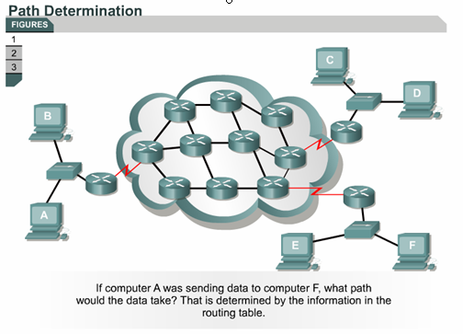
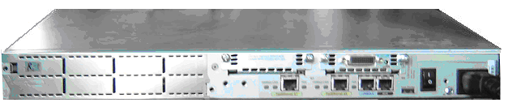
2.4 计算机网络基础
③路由器：连接不同传输速率并运行于各种环境的局域网和广域网，也可以采用不同的协议，从而构成一个更大的网络。属于网络层。
路由器的主要功能：转发和路由
路由：为网络中的数据包选择传递的整个路线，让这些数据包能够又快又好地到达目的地。
转发：当数据包到达路由器时，按照确定的路线将其传递到下一个路由器。

Slide 27
2.4 计算机网络基础
④调制解调器(Modem)
用于进行数字信号与模拟信号间的转换。
调制解调器属于OSI模型中的物理层。

Slide 28
2.4 计算机网络基础
网络各层设备小结：
物理层。该层只负责把数据从一个网络设备传输到另一个网络设备上。相关设备主要有网卡、网线、集线器、调制解调器。
数据链路层。该层的主要设备是交换机。当交换机收到一个数据包时，就会检查该数据包的目的网卡地址，确认该从哪个端口把数据转发出去。
网络层。这层的设备是路由器。通俗点讲路由器就是翻译官，实现不同网络之间的数据交换，具有数据转发和路由的功能。

Slide 29
2.4 计算机网络基础
2.4.4 局域网技术
（1）局域网的工作模式
①客户机／服务器网络(Client/Server，C/S)
客户/服务器结构是网络应用常见的体系结构。一直运行、被等待的一方被称为服务器，在需要时才主动发起通信的一方被称为客户端。
客户机向服务器发出请求并获得服务，多台客户机可以共享服务器提供的各种资源。

Slide 30
2.4 计算机网络基础
我们还经常听到B／S结构。这实质上是一种改进了的客户机／服务器结构，是一种“瘦客户／服务器”模式
主要表现在应用程序完全在服务器端运行，客户端只进行简单的数据输入／输出，通过网络将数据和操作指令送到服务器端，经过服务器端运行的应用程序处理后返回结果。因此，该模式对客户端硬件要求较低，且系统维护方便。

Slide 31
2.4 计算机网络基础
②对等网(P2P)
在P2P结构中，参与应用活动的计算机本身没有服务器和客户端之分，因此大家看起来都是平等的。网络中的资源是分散在每台计算机上。因此，每台计算机既作为客户机又可作为服务器。对等网不要求有服务器，每台客户机都可以与其他客户机对话，共享彼此的信息资源和硬件资源，组网的计算机—般类型相同。目前常用的BT下载和QQ即时通信都是以对等网模式运行的例子。
客户／服务器结构是网络应用常见的体系结构。另外常见的软件结构还有浏览器／服务器和P2P模式。严格地说，它们都是客户／服务器特殊形式。

Slide 32
2.4 计算机网络基础
（1）局域网组网
1980年2月成立了局域网标准委员会，并制定了IEEE802标准。目前最为常用的局域网标准有：IEEE802.3（以太网）和IEEE802.11（无线局域网）。
①以太网
是当今有线局域网采用的最常用的通信协议标准。目前主要有快速以太网(100Mbps)、千兆以太网(1000Mbps) 、万兆以太网(10000Mbps)。

Slide 33
2.4 计算机网络基础
②无线局域网
采用红外线或无线电波进行数据通信，能提供有线局域网的所有功能，同时还能按照用户的需要方便地移动或改变网络。目前无限局域网还不能完全脱离有线网络，只能作为有线网络的扩展和补充。
该接入方式只能局限在已布有无线局域网的范围内(通常几十米左右)。在一些场合如机场、咖啡厅、酒店等有无线网络的地方可以上网。典型实现技术如基于IEEE802.11b技术的无线局域网(Wi-Fi)。
连接无线局域网需要计算机有无线网卡，用于连接到局域网上的一个信号收发设备。

Slide 34
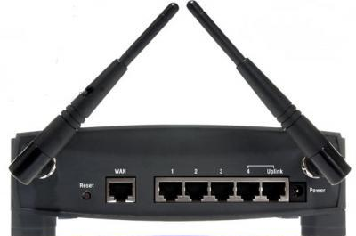
2.4 计算机网络基础
无线AP：是无线网和有线网之间沟通的桥梁。将无线AP接在有线交换机或路由器上，它就变身WiFi热点。带无线网卡的计算机、手机、平板电脑等即可通过无线方式上网。适用于酒店、学校宿舍等。
无线路由器：是AP、路由功能的集合体，可直接接上ADSL Modem和交换机。可以把通过它进行无线和有线连接的终端都分配到一个子网。适用于普通家庭、公寓等。

Slide 35
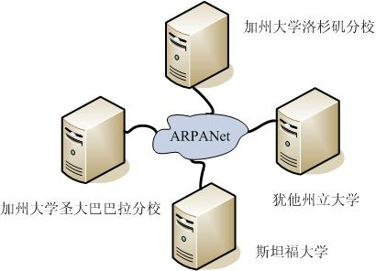
2.4 计算机网络基础
2.4.5 Internet技术
Internet源于1969年美国国防部的一项服务：把一部分大学实验室联系起来，目的是协调这些实验室里庞大的计算机，以免重复工作，这就是Internet的前身“阿帕网”。当初，ARPANET只联结4台主机。
在90年代以前，Internet的使用一直仅限于研究与学术领域。1991年，美国的三家公司分别开始经营自己的网络，于是出现了Internet商业化服务提供商，从此世界各地无数企业及个人纷纷涌入 Internet。

Slide 36
2.4 计算机网络基础
网络IP地址
众所周知，在电话通讯中，电话用户是靠电话号码来识别的。同样，在网络中为了区别不同的计算机，也需要给计算机指定一个号码，这个号码就是“IP地址”。IP地址是一个很基本的概念，是理解网络通信的一个重要基础。
(1) IP地址构成
为了使计算机相互识别并进行通信，每台连入互联网中的计算机都有一个“号码”，这个“号码”称为该计算机的因特网地址，由于这个地址是在IP协议中定义并由该协议处理的，因此称之为IP地址。

Slide 37
2.4 计算机网络基础
连接到Internet上的每个接口拥有唯一的地址。另外，多接口主机(例如一个主机有2块网卡)具有多个IP地址，其中每个接口都对应一个IP地址。由于一个路由器至少应当连接到两个网络，因此一个路由器至少应当有两个不同的 IP 地址。
IP地址长32 bit，即IP地址占4个字节。其要点是：每8位二进制数为一组，每组用1个十进制数表示(0~255)，每组之间用小数点“.”隔开。例如，某主机IP地址的32个比特位是：11001010011101001010000000101001
用“点分十进制”表示即为：
202. 116.160. 41
在现实生活中，以怎样的方式来确定某个人的身份呢?一是硬件，每个人与生俱来的、唯一的生理特征(如眼底虹膜、指纹、DNA等)。二是软件，即给每个人都规定一种身份、颁发唯一的证件(如身份证)。网络中识别某一台计算机也是这样：一是在每一块网卡上都烧录了唯一的ID号(即MAC地址)：二是通过为每一台计算机分配一个唯一的IP地址。

Slide 38
2.4 计算机网络基础
(2) IP地址分类
IP包含五类不同的互联网地址格式：
0
网络号
.nnn.nnn.nnn
A类
10
网络号
.nnn.nnn
B类
110
网络号
.nnn
C类
1110
多播地址
D类
1111
预留未用
E类

Slide 39

2.4 计算机网络基础
0
8
16
24
31
A
类
0
网络号
主机号
定义：第一字节首位是二进制数字0的地址
规定：第一个字节表示网络号，后3个字节表示主机号
网络号7位，主机地址24位
有效网络数：2⁷-2=126个
每个网络所包含的有效主机数：2²⁴-2个
第一字节（网络号）的有效值范围是十进制数：1~126
A类地址一般分配给具有大量主机的网络用户。

Slide 40
2.4 计算机网络基础
B
类
1
0
网络号
主机号
定义：第一字节前二位是二进制数1、0的地址
规定：前2个字节表示网络号，后2个字节表示主机号
网络号14位，主机号16位
有效网络数：2¹⁴-2=16384个
每个网络号所包含的有效主机数：2¹⁶-2=65534个
第一字节的有效值范围是十进制数：128~191
B类地址分配给具有中等规模主机数的网络用户。

Slide 41
2.4 计算机网络基础
C
类
1
1
0
网络号
主机号
定义：第一字节前三位是二进制数1、1、0的地址
规定：前3个字节表示网络号，后1个字节表示主机号
网络号21位，主机号8位
有效网络数：2²¹-2=2097152个
每个网络号所包含的有效主机数：2⁸-2=254个
第一字节的有效值范围是十进制数：192~223
C类地址分配给小型的局域网用户。

Slide 42
2.4 计算机网络基础
(1) 65.128.107.49 属于哪一类地址?
判断：65的二进制01000001
答案：这是一个A类网地址。
(2) 145.59.202.153 该地址所在的网段可以容纳多少台主机?
判断：145的二进制10010001
答案：这是一个B类网地址。每个网段有2¹⁶-2台主机
(3) 199.245.16.234 和 199.245.20.34 属于同一个网络吗?
判断：199的二进制11000111
答案：这是一个C类网地址。第三个字节属于网络号部分，所以这两个IP不属于同一网络。

Slide 43
2.4 计算机网络基础
另外，在IP地址的体系中，还做了以下一些规定。
• 在因特网上使用的IP地址称为全局IP地址(或公用IP地址，或外部IP地址)。
• 在专供局域网内部使用的IP地址称为局部IP地址(或内部IP地址)。采用内部IP地址技术，是为了解决全局IP地址不够用的问题。下列IP网段在局域网中最常用：
172.16~172.31
192.168.0~192.168.255
如果局域网要接入因特网，则需要申请使用全局IP地址。局域网内的内部IP地址可通过代理服务器或路由器的网络地址转换功能实现访问因特网。
由于上述分类IP地址存在不合理的地方，如IP地址空间的利用率不高、地址不够灵活等。因此在实际应用中就提出了划分子网和子网掩码的概念。

Slide 44
2.4 计算机网络基础
IPv6
与现在使用的互联网有以下不同：
更大。目前的IPv4协议有32位地址长度，理论上可提供的IP地址大约为40多亿个。IPv6的地址是128位编码，是IPv4地址空间的近1600亿倍(2⁹⁶)。地址资源极端丰富。有人比喻，世界上的每一粒沙子都会有一个IP地址。
更快。下一代互联网将比现在的网络传输速度提高1000倍以上。
更安全。可进行网络对象识别、身份认证和访问授权，具有数据加密和完整性，实现一个可信任的网络。
更方便。加入了对自动配置的支持，使得网络的管理更加方便和快捷。

Slide 45
2.4 计算机网络基础
域名系统
计算机在网络上进行通讯时只能识别如“202.116.160.41”之类的IP地址，而不能认识如www.scau.edu.cn之类的域名，但是，当打开浏览器，在地址栏中输入如www.scau.edu.cn的域名后，就能看到所需要的页面，这是因为有一个叫“DNS服务器”的计算机自动把域名“翻译”成了相应的IP地址，然后调出IP地址所对应的网页。
分布在网上成千上万的计算机，如果都用像202.116.160.41这样的数字来识别，显得既生硬又难以记忆。域名是由一串用点分隔的名字组成的Internet上某一台计算机或计算机组的名称，用于在数据传输时标识计算机的电子方位（有时也指地理位置）,与该计算机的互联网协议（IP）地址相对应。类似于互联网上的门牌号码，一个单位、机构或个人若想在互联网上有一个确定的名称或位置，需要进行域名登记。

Slide 46

2.4 计算机网络基础
202.116.160.41
IP地址
域名
www.scau.edu.cn
主机名
网络名
机构域
国家域
域名:为方便记忆而为计算机进行命名。与IP地址作用同，但便于记忆。(通常95%的个人用户入网后由ISP提供一个动态IP地址，没有域名)
域名系统 DNS :完成域名向IP地址的转换。是由若干个域名服务器程序完成的。域名解析就是将域名翻译成IP地址的过程。

Slide 47
2.4 计算机网络基础
域名 | 机构的类型
.GOV | 政府机构
.EDU | 教育机构
.INT | 国际组织(如北大西洋公约组织)
.MIL | 军事部门
.COM | 商业机构
.NET | 网络中心
.ORG | 社会组织、专业协会
常用机构类的顶级域名

Slide 48
2.4 计算机网络基础
就像一个人可以用姓名、身份证号码等来进行识别一样，因特网上的计算机也可以用多种方式来进行识别。
在因特网上，计算机和所有网络设备的主要识别方式有IP地址、域名设备的物理地址。
人们在访问因特网时，通常使用的是域名。为了将信息发送到对方的主机上，就必须先把域名映射为IP地址，在局域网中，只有将IP地址转换成为物理地址(即网卡地址)才能继续通信，所以局域网中的通信需再把IP地址映射为相应的物理地址，我们称前者为域名解析，后者为地址解析。

Slide 49
2.4 计算机网络基础
Internet接入方式
从用户的角度看，将计算机接入Internet的最基本的方式有三种：局域网接入、电话线接入、有线电视电缆接入。另外，还可以通过无线方式接入。用户一般是通过ISP接入Internet的。

Slide 50
2.4 计算机网络基础
目前，通过电话线入网的方式主要是采用非对称数字用户线路ADSL。ADSL是一种数据传输方式。
其所提供的上行与下行网速不对称，所以称不对称数字用户网络。用户需要安装的ADSL设备包括：ASDL Modem、滤波器，主机需要有网卡。

Slide 51
2.4 计算机网络基础
某单位申请了ADSL上网，需要实现所有办公计算机共享ADSL上网，设计组网方案见下图。
本实例涉及到ADSL调制解调器、路由器、交换机、网卡等网络硬件。

Slide 52
2.4 计算机网络基础
Internet上提供的服务多种多样，本小节仅仅讲述因特网中应用最广泛的WWW服务、文件传输FTP，电子邮件等基本功能。
WWW服务
WWW服务是在Internet上最热门的服务之一。
(1) Web(万维网)
所谓WWW(World Wide Web)，也称或Web，是建立在客户机/服务器模型之上，以HTML语言和HTTP协议为基础，能够提供面向各种Internet服务的信息浏览系统。
HTML是一种标记语言。Web页用HTML语言描述；浏览器是一个HTML解释器；浏览器和Web服务器用HTTP协议进行通讯。

Slide 53
2.4 计算机网络基础
WWW是基于客户机/服务器方式工作的。客户机与服务器各自完成不同的功能，它包括：
① 浏览器。是一种安装在客户端的导航工具。浏览器除了可以访问WWW资源外，还可以访问包括Telnet、FTP、电子邮件等全部的Internet资源。
② WWW服务器(又称Web服务器)。存放有网页。客户程序向服务器程序发出请求，服务器程序向客户程序送回客户所要的网页文档。

Slide 54
2.4 计算机网络基础
(2) URL(统一资源定位符)
也称为Web地址或网址。
一个完整的URL包含三个部分：
第一部分：通讯协议(如：HTTP、FTP等)；
第二部分：服务器的名称或IP地址；
第三部分：网页或文件的文件名。
三者组合起来，就是完整的URL。
例：http://www.edu.cn/info/
http://202.116.160.41
HTTP是协议；/www.edu.cn是中国教育和科研计算机网的Web服务器的域名；info/是中国教育和科研计算机网网站中的教育信息化栏目。

Slide 55
2.4 计算机网络基础
(3) 主页
我们把只使用域名，如(http://www.scau.edu.cn)就可以浏览到的第一个网页称为该网站的主页，主页实际上也是一个Web站点的首页。
Web
网页(Web页):浏览器中所看到的画面。
(4) 搜索引擎
搜索引擎指自动从Internet搜集信息，经过一定整理以后，提供给用户进行查询的系统。是专业搜索网站为用户提供的检索信息的搜索工具，常见有百度、Google、雅虎、搜狐等。

Slide 56
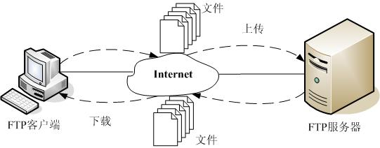
2.4 计算机网络基础
文件传输(FTP)
FTP就是将远程计算机中的文件拷贝到自己计算机中，或将本地计算机中的文件拷贝到远程计算机中。FTP采用“客户机/服务器”方式，一个FTP服务器进程可同时为多个客户进程提供服务。客户端要在自己的本地计算机上安装FTP客户程序。
FTP工作过程

Slide 57
2.4 计算机网络基础
电子邮件(E-mail)
发信时填写对方E-mail地址，如 xyz@scau.edu.cn
电子邮件地址:
用户帐号＠主机地址
负责收发电子邮件的应用程序
利用电子邮件工具收发
在线收发、阅读电子邮件
Web方式使用E-mail

